Slide 1
Neural machine translation by jointly learning to align and translate
Bahdanau, Dzmitry and Cho, Kyunghyun and Bengio, Yoshua
경상국립대학교 석사과정 오서영

Slide 2
Abstract
Neural machine translation (NMT)는 Encoder-Decoder 모델 종류에 속하며
Encoder : 문장 → 고정된 길이의 벡터
Decoder : 고정된 길이의 벡터 → 번역된 문장
고정된 길이의 벡터 (Fixed-length vector)
기존 Encoder-Decoder 아키텍처의 성능을 저하시키는 (bottleneck) 병목 현상
모델이 이들 부분들을 명시적으로 hard segment로 형성할 필요 없이, 목표 단어를 예측하는데 관련된 소스 문장의 부분들을 자동으로 (soft search) 검색할 수 있게 함
Notes:
Attention 기법을 사용해서 Neural Machine Translation의 성능을 향상
해당 모델을 입력으로 제공된 Input sentence와 결과로 생성된 output sentence 사이의 probability를 최대화하는 방식으로 학습
Bottleneck 문제는 encoder에서 전체 문장을 하나의 고정된 길이의 벡터로 생성할 때 발생한다.
이러한 문제는 문장이 길어질수록 심각하게 나타나고, encoder-decoder 모델의 성능 또한 문장의 길이가 길어질수록 떨어지게 된다.
문장 전체의 정보를 짧은 고정 길이의 벡터로 모두 나타내기 어렵기 때문이다.
새 모델은 decoder에서 하나의 결과를 만들어낼 때마다, 입력 문장을 순차적으로 탐색해서 현재 생성하려는 부분과 가장 관련 있는 영역을 적용시킨다.
최종적으로 encoder에서 생성한 context word 중 관련성이 크다고 판단되는 영역들과, decoder에서 이미 생성한 결과를 기반으로 다음 단어를 결과로 생성해낸다.

Slide 3
Introduction
기본 Encoder-Decoder의 성능은 입력 문장의 길이가 길어질수록 급격히 저하됨
Encoder-Decoder model의 확장 : “align and translate jointly”
모델이 변환에서 단어를 생성할 때마다, 가장 관련성이 있는 정보가 집중되어 있는 소스 문장에서 position sets를 (soft search)검색함
이러한 source position 와 이전에 생성된 모든 대상 단어와 관련된 context 벡터를 기반으로 대상 단어를 예측함
입력 문장을 일련의 벡터로 Encoding, 변환을 Decoding 하면서 이들 벡터의 하위 집합을 선택함.
NMT는 길이에 관계없이 원본 문장의 모든 정보를 고정 길이 벡터로 압축할 필요가 없게 함
Notes:
새 모델의 장점은 고정된 길이의 벡터로 표현하지 않아도 된다는 것이다.
Decoder에서 연산을 진행하면서 encoder에서 생성한 context word를 계속해서 참조하기 때문에,
전체 문장의 정보를 하나의 벡터에 담으려고 하지 않아도 되고, 문장의 길이가 길어지더라도 성능을 유지할 수 있다.

Slide 4
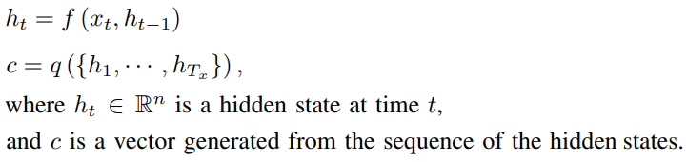
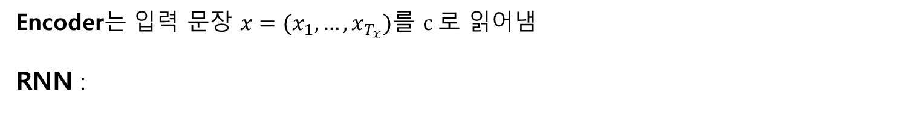
RNN Encoder-Decoder
Encoder는 입력 문장 $x=(x_{1},…,x_{T_{x}})를$ $c 로$ 읽어냄
RNN :
예를 들어, f = LSTM, $q(\{h_{1}, …,h_{Tx}\}) = H^{T}$. (Sutskever et al. (2014))
Notes:
확률론적으로 Neural Machine Translation(NMT)을 보면, 입력 문장 ss 가 주어졌을 때, 조건부 확률 p(y|x) 를 최대화 하는 출력 문장 y 를 찾아내는 방식으로 동작한다.
( argmaxy(y|x))

Slide 5


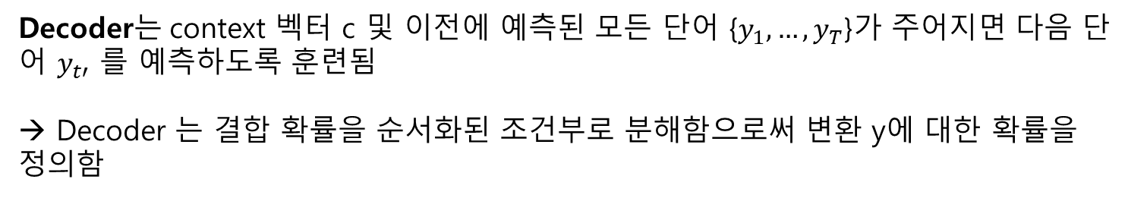

RNN Encoder-Decoder
Decoder는 context 벡터 c 및 이전에 예측된 모든 단어 {$y_{1}, …,y_{T}$}가 주어지면 다음 단어 $y_{t′}$ 를 예측하도록 훈련됨
→ Decoder 는 결합 확률을 순서화된 조건부로 분해함으로써 변환 y에 대한 확률을 정의함
where y = {$y_{1}, …,y_{T_{y}}$}
RNN을 사용한 조건부 확률 모델링:
g is nonlinear function that outputs the probability $y_{t}$,
$s_{t}$ is the hidden state of the RNN
Notes:
번역된 결과 y=(y1,..., 는 식과 같은 조건부 확률을 기반으로 생성된다.
조건부 확률은 바로 직전 time인 (t−1) 에서 예측한 결과 yt−1 과, RNN의 hidden state st, 그리고 non-linear function g() 를 이용해서 구할 수 있다.

Slide 6

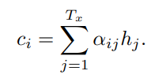

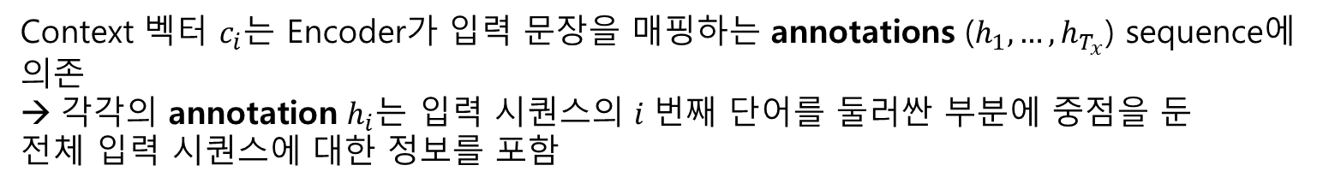
Learning to align and translate (New model architecture)
Decoder : General description
- 각 조건부 확률:
where $s_{i} = f \left(s_{i−1},y_{i−1},c_{i}\right)$, $s_{i}$는 시간 $i$에 대한 RNN hidden state
→ 확률은 각 대상 단어 $y_{i}$에 대해 별개의 context 벡터 $c_{i}$에 의해 조건화됨.
Context 벡터 $c_{i}$는 Encoder가 입력 문장을 매핑하는 annotations ($h_{1}, …,h_{T_{x}}$) sequence에 의존
각각의 annotation $h_{i}$는 입력 시퀀스의 $i$번째 단어를 둘러싼 부분에 중점을 둔
전체 입력 시퀀스에 대한 정보를 포함
weighted sum of these annotations${ h}_{i}$
Notes:
Attention 기법 (align and translate)
Time i 에서 decoder의 hidden state를 si 이라고 한다.
Alignment model에서는 decoder의 time i 에서의 정보다 encoder의 time j 에서의 정보와 얼마나 연관성이 있는지 score를 계산한다.
이후, time i 에서의 context vector 인 ci 를 생성한다. ci 는 encoder의 모든 hidden state 의 weighted sum으로 구성된다.
Encoder 의 hidden state 들은 모든 입력에 대한 정보들을 담고 있다.

Slide 7

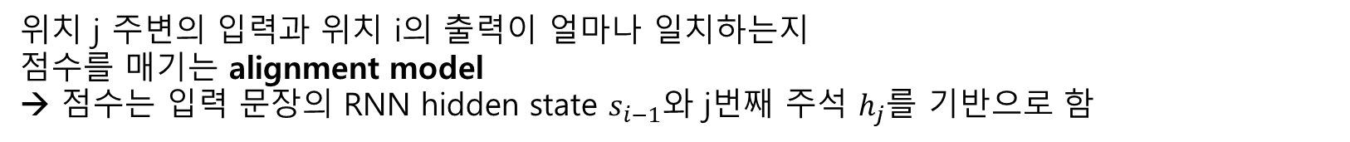
Learning to align and translate (New model architecture)
The weight α_{ij} of each annotation h_{j} :
위치 j 주변의 입력과 위치 i의 출력이 얼마나 일치하는지
점수를 매기는 alignment model
→ 점수는 입력 문장의 RNN hidden state $s_{i−1}와$ j번째 주석 $h_{j}$를 기반으로 함
새 모델의 다른 구성요소들과 함께 훈련된 feedforward NN 으로
alignment model을 매개변수화함
alignment model 은 soft alignment을 직접 계산하므로 비용 함수의 gradient가
역전파 될 수 있음
이 gradient 를 사용하여 alignment model 뿐만 아니라 전체 translation model을 공동으로 학습할 수 있음
Notes:
해당 Score는 decoder 의 바로 전 time (i−1) 에서의 hidden state st−1 과 encoder의 time j 에서의 hidden state hj 를 이용해 [식] 과 같은 연산을 수행한다.
이 때 alignment model 인 a() 는 feedforward neural network 라고 할 수 있다.
이때, encoder의 각 hidden state에 대한 weight αij 는 alignment model에서 구한 score eij 를 이용해서 [식]과 같이 구해진다.
해당 weight αij 는 target word yi 가 source word xj 에 어느정과 연관이 있는지 나타낸다.
그래서 decoder는 해당 weight 값을 기반으로 source sentence에서 어떤 위치의 단어에 더 attention을 줄지 판단할 수 있다. 이러한 방식으로 인해,
기존에 모든 문장을 하나의 고정 길이 벡터로 변환하는 작업을 수행하지 않고도 더 좋은 성능을 제공할 수 있다.

Slide 8

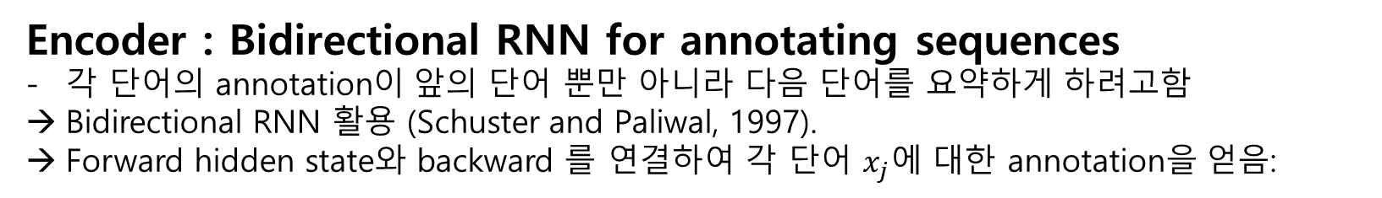
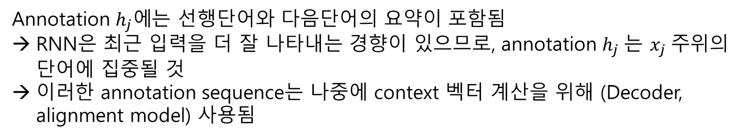
Learning to align and translate (New model architecture)
Encoder : Bidirectional RNN for annotating sequences
각 단어의 annotation이 앞의 단어 뿐만 아니라 다음 단어를 요약하게 하려고함
Bidirectional RNN 활용 (Schuster and Paliwal, 1997).
Forward hidden state와 backward 를 연결하여 각 단어 $x_{j}에$ 대한 annotation을 얻음:
Annotation $h_{j}에$는 선행단어와 다음단어의 요약이 포함됨
RNN은 최근 입력을 더 잘 나타내는 경향이 있으므로, annotation $h_{j} 는$ $x_{j} 주$위의 단어에 집중될 것
이러한 annotation sequence는 나중에 context 벡터 계산을 위해 (Decoder, alignment model) 사용됨
Notes:
Encoder : 입력 문장 x=(x1,...,xTx)는 encoder의 입력으로 제공된다. 입력 문장에 대해서 이전에 나타나는 내용과 함께, 이후에 나타나는 내용도 알아야지 좋은 번역이 가능하기 때문에,
이번 모델에서는 bidirectional RNN(BiRNN)을 사용한다. BiRNN은 두 개의 RNN(forward RNN, backward RNN)으로 구성된다.
Forward RNN은 처음부터 순차적으로 입력을 읽어서 hidden state (→h1,...,−→hTx)(h1→,...,hTx→) 를 생성한다.
Backward RNN은 입력의 제일 뒤에서부터 역방향으로 입력을 읽어서 hidden state (←h1,...,←−hTx)(h1←,...,hTx←) 를 생성한다.
Time j에서의 입력 xj 에 대해서 forward hidden state →hj 와 backward hidden state ←hj 를 연결해서 j-번째 hidden state hj 를 생성한다.
인접한 state의 정보를 더 많이 가지고 있는 RNN의 특성상, hj는 입력 단어 xj 의 가까운 위치에 있는 단어들의 정보를 더 많이 보유하게 된다.

Slide 9
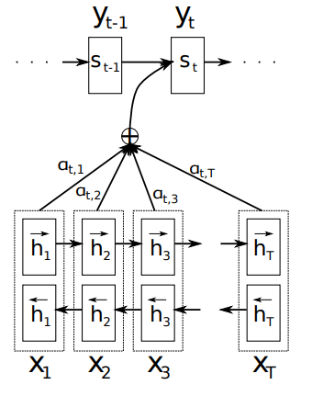
Learning to align and translate (New model architecture)
Proposed model (RNNsearch)

Slide 10
Experiments
Dataset
WMT’ 14 : 영어-프랑스어 corpora
Tokenization 후, 모델을 훈련시키기 위해 각 언어에서 가장 빈번한 30,000 단어의 후보 목록을 사용
Models
RNN Encoder -Decoder (Rnnencdec, Cho et al.), RNNSearch (제안 된 모델)
최대 30 개의 단어의 문장으로 훈련: (RNNencdec-30, RNNsearch-30)
최대 50 개의 단어의 문장으로 훈련: (RNNencdec-50, RNNsearch-50)
SGD with Adadelta : 각 SGD 업데이트 방향은 80 문장의 미니 배치를 사용하여 계산함
→ 모델이 학습되면 beam search를 사용하여 조건부 확률을 대략적으로 최대화하는 translation 을 찾음

Slide 11
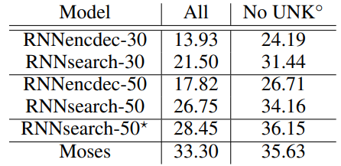
Experiments
RNNSearch의 성능은 기존의 문구 기반 번역 시스템 (MOSE) 의 성능만큼 높음
BLEU score table

Slide 12
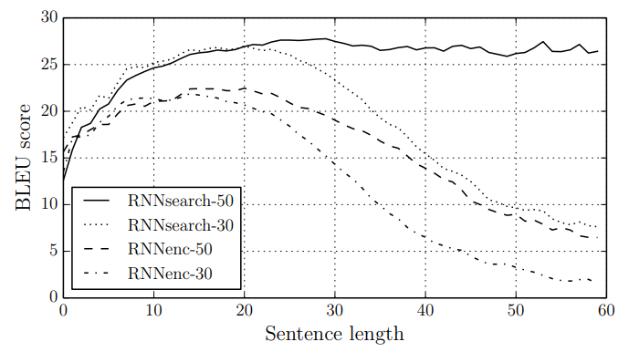
Experiments
- 문장의 길이가 증가함에 따라 RNNencdec의 성능이 크게 떨어짐
But, RNNsearch-30과 RNNsearch-50 모두 문장 길이에 더 robust 함.
→ 특히 RNNsearch-50 은 길이가 50 이상인 문장에서도 성능 저하 X

Slide 13
Conclusion
1. 각 대상 단어를 생성할 때 모델이 입력 단어 또는 encode로 계산된 annotation을 (soft search) 검색 하여 기본 Encoder-decoder를 확장함
2. 이로 인해 모델이 전체 소스 문장을 고정된 길이의 벡터로 encoding 할 필요 X
모델이 다음 단어 생성과 관련된 정보에만 초점을 맞추도록 함
3. Alignment mechanism을 포함하여 번역 시스템의 모든 부분이 올바른 번역을 생성하게 하는 로그 확률을 향해 공동으로 훈련됨

